Slide 1
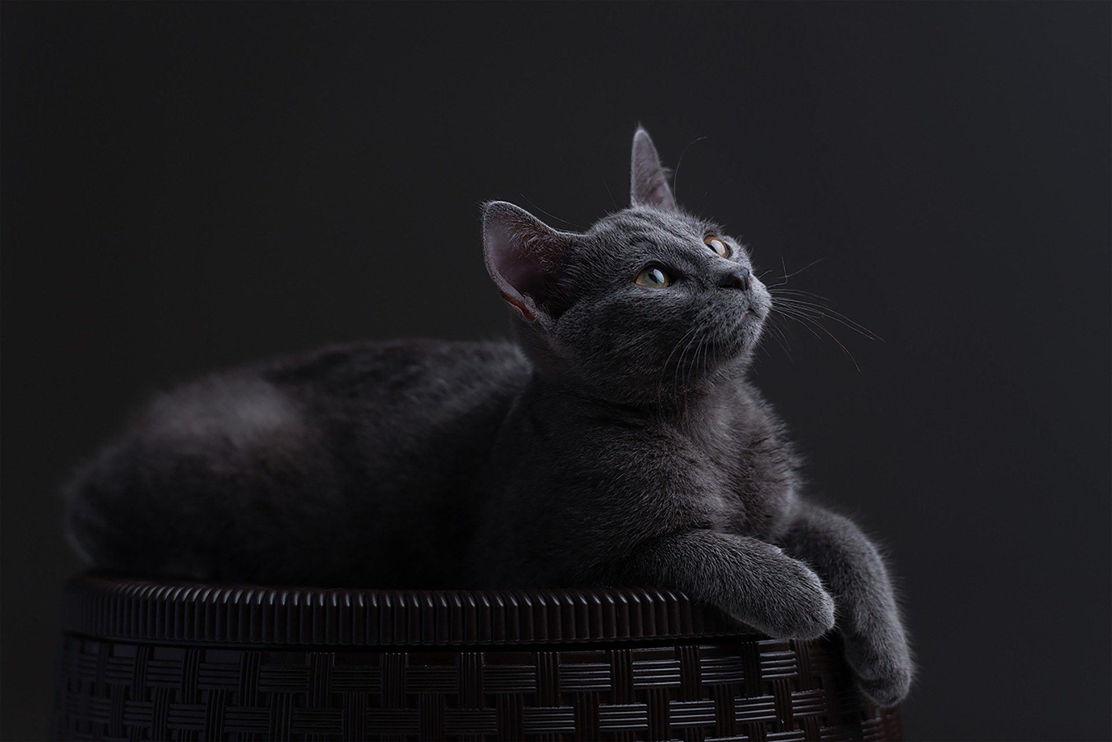

누구나 펫시터가 될 수 있는
펫시팅 서비스
플랫폼 Kiwi
파이널 프로젝트 2조 Petpple
반보영, 엄소연
장현성, 조영관, 최동현
Notes:
안녕하십니까 2조 펫플 팀의 발표을 맡게된 엄소연 팀원입니다.
저희는 누구나 펫시터가 될 수 잇는 펫시팅 서비스 플랫폼을 구현하였습니다.
상단의 로고를 모시면 저희 펫시팅 서비스가 가능한 펫 종류 강아지와 고양이로 로고를 제작했습니다.
저희 펫플팀은 구성원은 팀장 반보영, 팀원 엄소연, 장현성, 조영관, 최동현팀원 까지 입니다.
그럼 시작하겠습니다.

Slide 2
01
프로젝트 선정 배경
Kiwi 프로젝트 진행 이유
02
프로젝트 요약 및 사용 기술
INDEX
개발 도구 및 환경
ERD 구조
프로세스 순서도
03
주요 기능
일반회원 주요 기능
펫시터 주요 기능
관리자 주요 기능
플랫폼 정책
초안 비교
04
프로그램 시연
프로그램 시연
팀원 소개
프로젝트 후기
Q&A
Notes:
그럼 저희가 첫번째로 알아볼것은 간단하게 프로젝트의 선정 배경 이유와
프로젝트 요약및 사용한 기술들,
세번째로는 주요기능을 설명 해드리고
마지막으로 시연을 하고 끝내도록 하겠습니다.

Slide 3
프로젝트 선정 배경

Slide 4
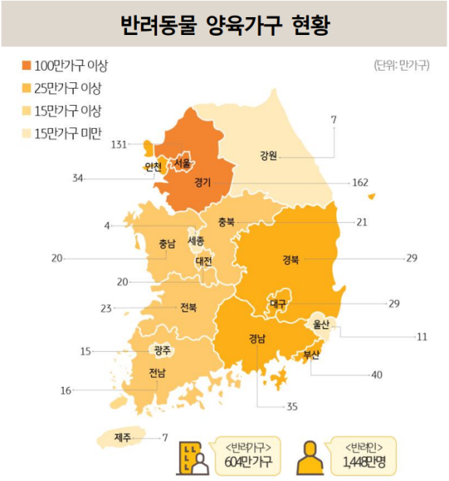
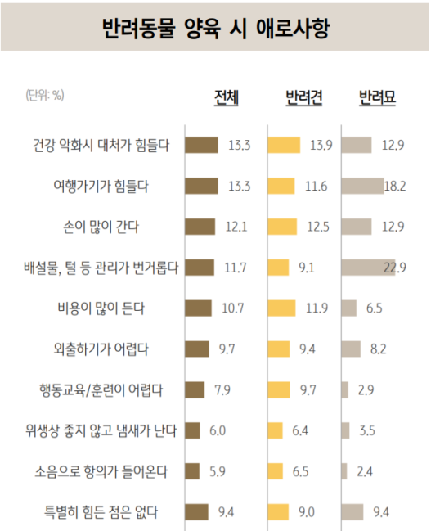
한국 반려가구 현황
반려동물 양육가구는 604만 가구로 전체 가구의 29.7%
반려동물을 바라보는 사람들의 인식 변화.
과거에는 사람들에게 즐거움을 준다는 의미에서 ‘애완동물’이라는 말이 쓰였다면 이제는 사람과 정서적 친밀감을 나눈다는 의미에서 '반려동물'이라는 말이 쓰인다.
반려인은 1,448만 명으로 한국인 4명 중 1명 이상이 반려동물과 함께 살아가고 있다.
반려가구가 양육 과정에서 느끼는 가장 큰 어려움은
‘반려동물이 아플 때 대처가 힘들다’ (13.3%)
‘자유롭게 여행 갈 수 없다’(13.3%)
Notes:
프로젝트의 선정 배경으로는
처음엔 보통 반려 동물을 키우는 사람들이 자신의 반려동물은 가족, 친구, 자식과 같다고 할 정도로
반려동물에 대한 애정이 높은데 그래서 반려인들에게 필요한 서비스가 무엇일지
고민해보다가 많은 반려인들이 느끼는 어려움을 고려했을때 집을 비웠을 때
돌봐줄 사람이 없다는것에 대한 고민이 크다는 이야기를 자주 듣고 기획을 하게되었습니다.

Slide 5
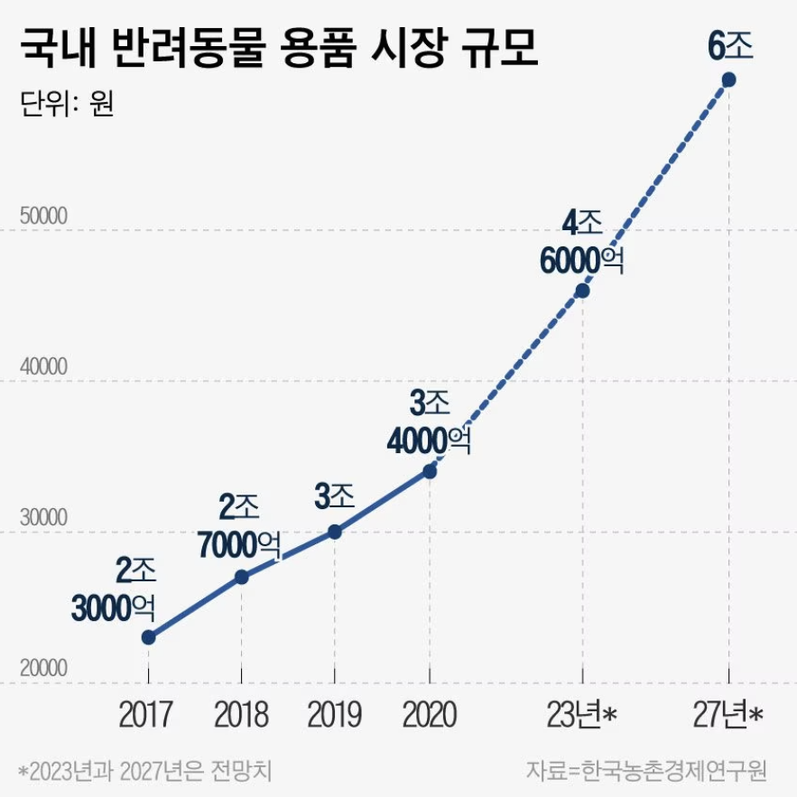
반려동물 연관산업 규모 전망
경쟁 치열해진 ‘반려동물’ 사업...6조 시장 공략하라
이제는 사람이 먹을 수 있는 사료에 장례사업까지
4조 원 반려동물 시장 선점하라! 통신 3사 ‘펫테크’ 삼국지
반려동물 의약품 수요도 증가세...제약사 반려동물 시장에 도전장
Notes:
그래서 조사를 해본 결과 반려동물 연관 산업의 규모는 해가 바뀔수록
증가한다는 하고있었습니다.
주변만봐도 키우는 사람도 늘어나고 한 가정에서 다수의 반려동물을 키우고
돌봄사업, 식품사업, 의약품사업, 장례사업까지 블루오션인 사업이었습니다.
그래서 펫시팅 즉 돌봄사업을 기획해보기로 하였습니다.

Slide 6
프로젝트 요약 및 사용 기술
Notes:
저희 프로젝트 요약및 사용한 기술을 설명하겠습니다.

Slide 7
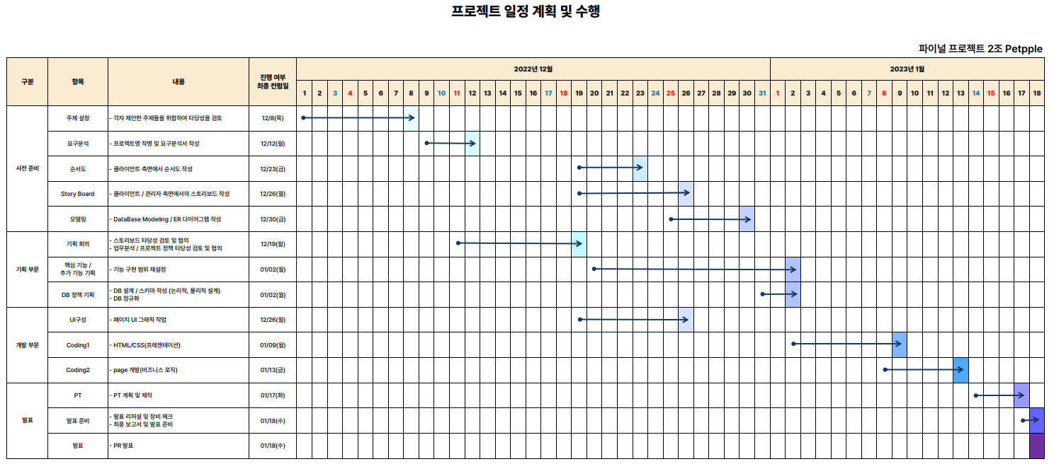
프로젝트 총 기간 : 69일
개발 기간 및 일정
Notes:
우선 개발 기간은 69일 정도였으며 개발 기간 및 일정은 우리반이 비슷할것이라고 생각합니다.
주의해서 봐주셨으면 하는것이 실제 페이지 작업과 코딩은 2달 중 약 2주 정도 소요되었습니다.

Slide 8



















개발 도구 및 환경
FRONT-END
BACK-END
ETC
TOOL
Notes:
개발도구는 수업시간에 배운것을 위주로 에이젝스, 제이쿼리, html, js, css 를 사용하였고 부트스트랩5 탬플릿을 사용하였습니다.
백엔드는 sts 툴을 사용하였고 sts는 이클립스 기반의 스프링에 최적화된 통합 개발 환경이라고 생각해 주시면 될 것 같습니다.
마이바티스를 사용하였고 Java 로 Spring Boot를 썻는데 Spring Boot는 Spring 프레임워크에 몇 가지 장점을 더한 확장판입니다.
db는 오라클을 사용하고 깃허브로 협업 했습니다
자바의 대표적인 빌드 관리 툴인 그레이들을 사용하였고 그레이들은 유연성이 높은 빌드 툴 이라고합니다.
기타개발 도구로 저희는 피그마를 활용하여 뷰페이지를 최대한 상세하게 작성하고 개발을 시작했습니다.
이후 피그마 초안과 실제 구현한 페이지를 비교해보고록 하겠습니다.
다음 API 로 주소를 받았고 지도는 카카오 map API를 사용하였습니다.

Slide 9



USER
관리자
일반회원
펫시터
위탁펫시터
방문펫시터
Notes:
저희 플랫폼을 사용하는 사용자는 크게 관리자 그리고 회원가입을 하게되면 일반회원이 되며
그 일반 회원이 펫시터로 지원하게 되면 우선 방문 펫시터의 권한을 얻습니다.
방문펫시터가 된 회원은 위탁펫시터로 활동을 원할 시 위탁펫시터 등록 폼만 작성하면 위탁 펫시터의 권한 역시 얻게됩니다.

Slide 10
주요기능

Slide 11











일반회원 주요기능
방문/위탁
서비스
펫시터 지원
마이페이지
일반회원
긴급 요청
서비스
신고하기
Notes:
일반회원은 저희 플랫폼에서 긴급 요청 서비스, 일반적인 서비스인 방문/ 위탁 서비스 를 이용할 수 있으며 펫시터로 지원해서
수익활동을 할 수 있고, 마이페이지에서 정보 추가 등록 삭제가 가능하며
이용하면서 신고하기 프로세스도 기획하였습니다.

Slide 12
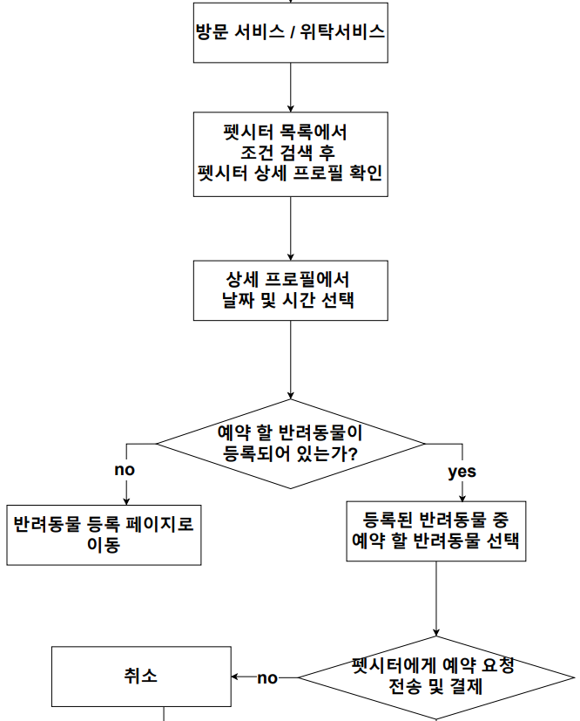
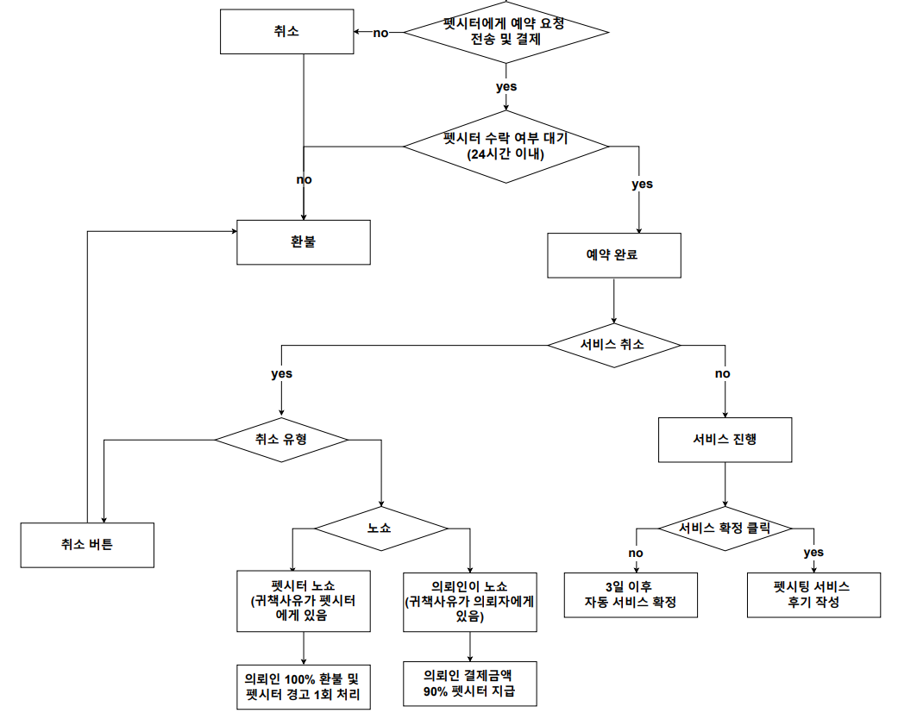
프로세스 순서도(일반회원)
Notes:
프로세스 순서도를 시연 전에 잠시 말씀드리면 일반 서비스인 방문 서비스, 위탁 서비스는
해당 권한을 가진 펫시터의 프로필이 목록으로 조회되며 펫시터의 프로필에서 예약 요청을 하게되는데
예약 요청을 하면서 결제를 같이하게됩니다.
이는 물건을 살때 물건이 아직 배송 안됐지만 미리 결제를 해야
물건(즉, 서비스를 받으실 수 있다고 생각해 주셔도됩니다.)

Slide 13
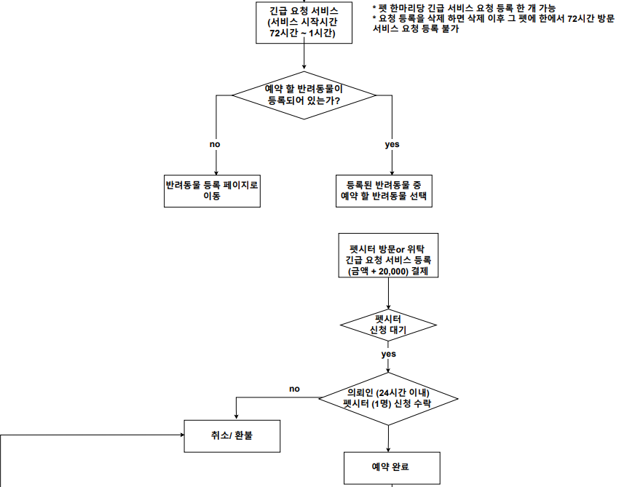
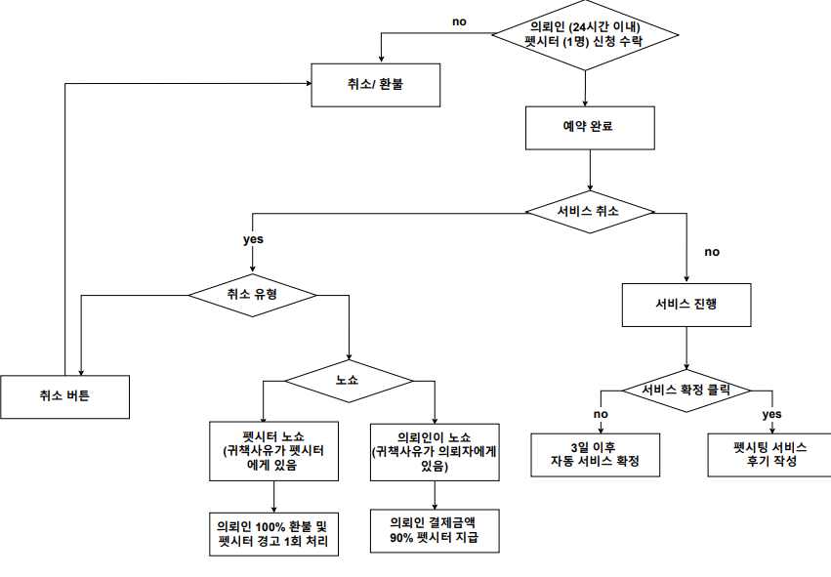
프로세스 순서도(일반회원)
Notes:
여기서는 노쇼 부분을 봐주시면 됩니다.
사람과 사람, 심지어 동물까지 밀접하게 만나는 플랫폼이라서 모든 사용자들이 이용하는데 최대한 불편을 느끼지 않게
지각과 노쇼에 대한 정책 고민이 컷습니다.
노쇼 는 버튼으로 구현하였고
노쇼란 지금 줌에 없는사람 손들어 보세요 라고하면 없는사람은 손을 들지 못하는것 처럼
서비스를 이행하고자 한 사람이 노쇼를 한 상대측이 노쇼 상태라고 플랫폼에 표시 해줘서 결제금액이 처리됩니다.

Slide 14
펫시터 주요기능
위탁/방문
서비스
등급/후기평점
마이페이지
일반회원
긴급서비스
일지 쓰기
Notes:
펫시터의 주요 기능은 긴급서비스. 위탁, 방문서비스를 제공하여 돈을 벌 수 있고
펫시터로 활동을하면서 등급을 가지고 마이페이지에서 갖가지 정보 를 등록, 수정, 삭제 할 수 있으며
펫시팅 서비스를 제공하였으면 일지도 작성을 해야합니다.

Slide 15
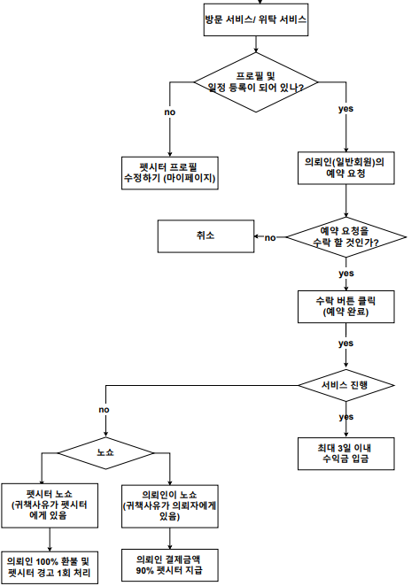
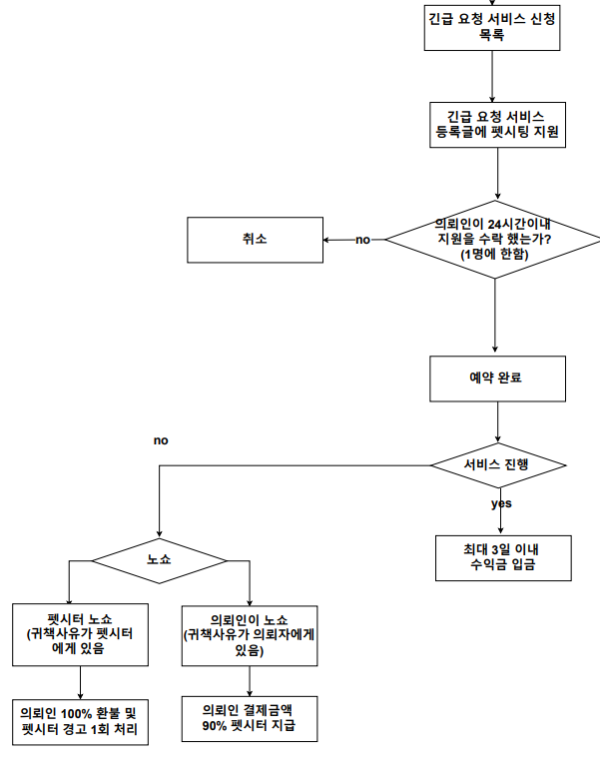
프로세스 순서도(펫시터)
Notes:
펫시터의 순서도는 서비스 진행이 되면 펫시터는 최대 3일이내엔 수익금이 입금이 되는
프로세스라는것을 알아주시면 됩니다.

Slide 16
관리자 주요기능
회원 조회
경고 처리
사이트관리
일반회원
문의 답변
통계
Notes:
관리자는 Q&A 처리, 회원 조회, 이용자의 신고에 대해 경고처리를 하고 사이트 관리
사이트 이용자 현황 , 수익, 회원 통계를 낼 수 있도록 기획했습니다.

Slide 17
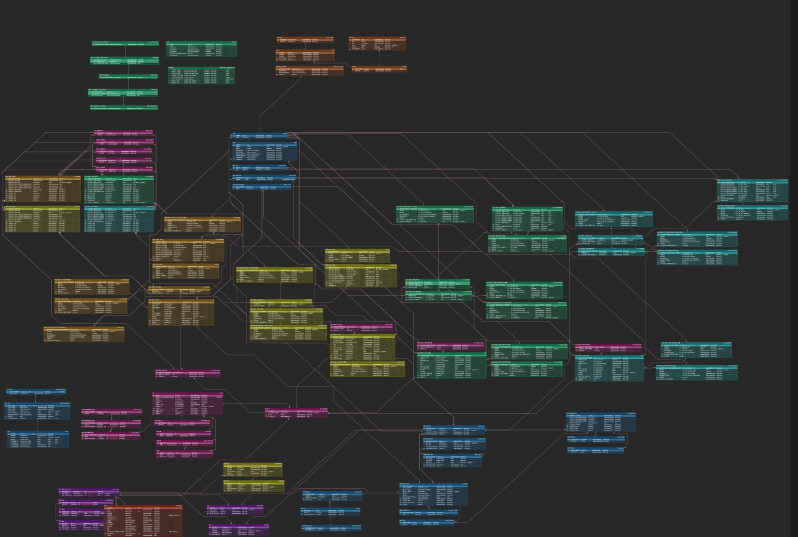

ER-Diagram
TABLE
101 개
Notes:
저희 플랫폼의 테이블은 101개로 구성되어있으며 역정규화까지 마쳤습니다.

Slide 18






플랫폼 정책
시간 설정
가격 측정
등급 기준
방문 / 위탁 서비스는 서비스 개시일
72시간 이전만 신청이 가능합니다.
긴급 요청 서비스는
요청일 72시간 전부터
최소 1시간 전까지
긴급 요청서비스를 등록 할 수 있습니다.
등급 별 추가 금액이 별도로
산정됩니다.
펫 크기에 따라 금액이
추가로 산정됩니다.
추가 마리 수 당 금액 할인
: 기본금 – 10,000원
긴급 서비스 요청 시
기본금 + 20,000원
새싹 : 가입 즉시
브론즈 : 펫시팅 누적 4회(12시간) 이상,
가입일 기준 1달 이상
실버 : 펫시팅 누적 10번(60시간),
가입일 기준 3달 이상,
평균 평점 3.5이상
골드 : 펫시팅 누적 30번(180시간),
가입일 기준 6달 이상,
평균 평점 4.0이상
Notes:
주요 플랫폼 주요 정책을 설명하겠습니다.저희는 방문/ 위탁 서비스와 더불어 긴급요청 서비스도 구현하고자 했습니다.
이유는 방문/위탁 서비스는 원활한 예약을 위하여 서비스 개시일 72시간 이전에 예약이 완료되도록 정책을 설정했는데
72시간 이전에 긴박하게 하루,이틀남았는데 펫시팅 서비스가 필요하다면?
펫시터의 프로필을 보고 예약하고, 수락을 기다리는 것이 아니라
의뢰인이 원하는 조건을 긴급 요청 서비스로 등록하여 그 조건을 맞춰줄수 있는 펫시터를 구인하는 프로세스도 기획하였습니다.
그래서 일반서비스와 반대로 요청 했던 글에 지원한 다수의 펫시터중에서 1명을 수락하면
예약 완료 되는것이 긴급 요청 서비스 입니다.
또한 가격 정책도 신경을 많이 써서 시연할 때 보여드리겠습니다.
등급기준은 가입 즉시에 누구나 모두 공평하게 새싹등급으로 시작하여
펫시팅 누적 시간과 가입 일, 후기 평점이 누적되어 조건에 맞으면 자동 승급할 수 있습니다.

Slide 19
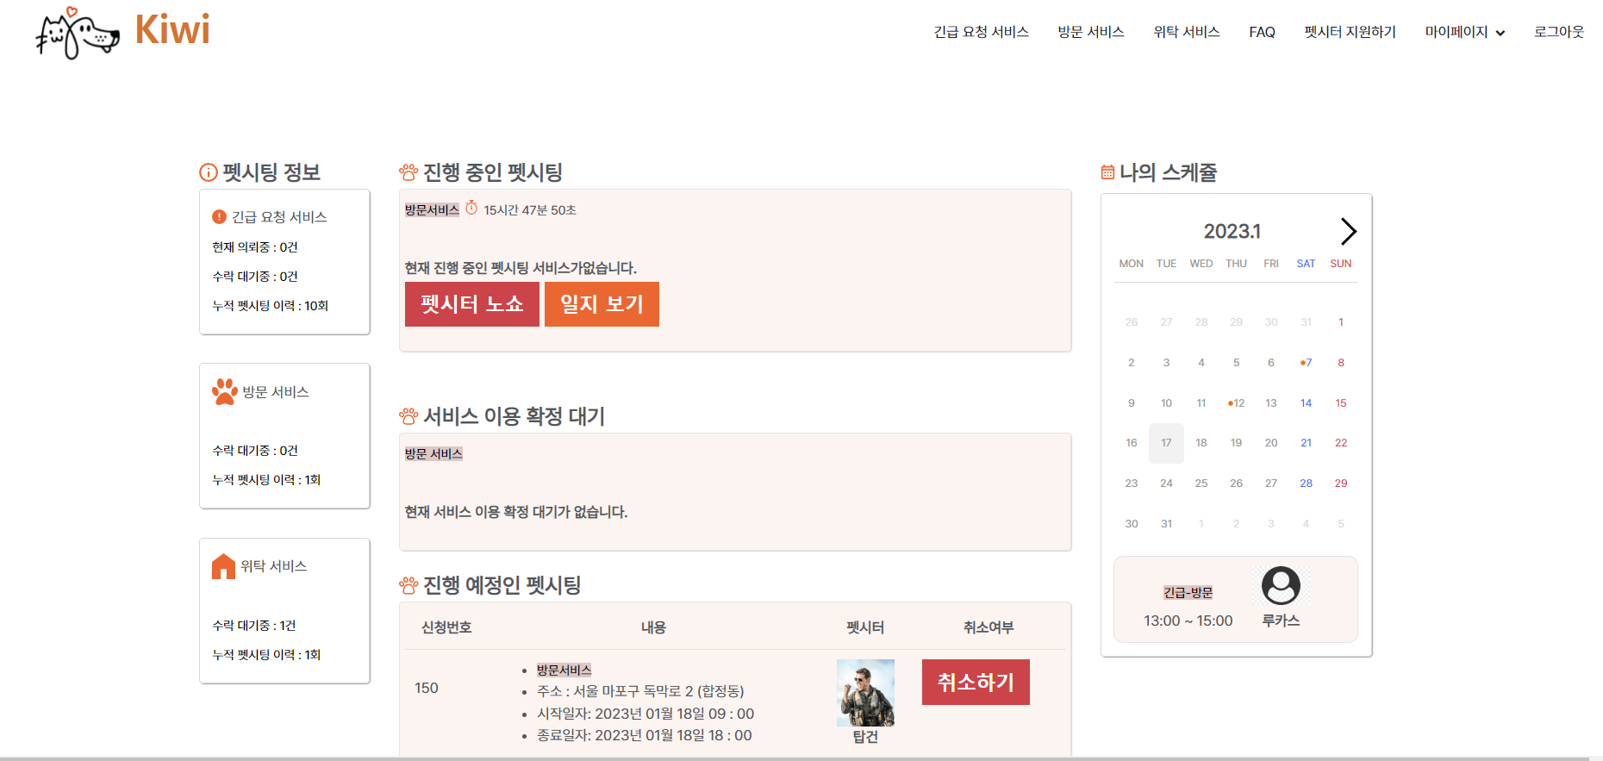
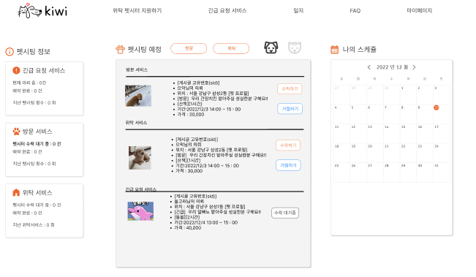
초안 비교
Notes:
왼쪽이 초기 피그마로 작성한 페이지 뷰 이며 초안 그대로 구현하고자했습니다.

Slide 20

프로젝트 시연
펫시팅 서비스 플랫폼 키위는 방문 / 위탁 서비스 등 다양한
서비스 옵션을 제공합니다.
프로그램 보기

Slide 21





팀원 소개
팀원 소개 및 개발 파트
반보영 (팀장)
전체 총괄
프로젝트 세팅
요구분석서
스토리보드
엄소연
일반회원
프로세스 구현
일반회원 기술문서
순서도 작성
발표 진행
최동현
일반회원
펫시터
기능구현
요구분석서
작성
조영관
펫 등록
서기
요구분석서
배경지식
회의록 작성
장현성
회원가입
로그인
비회원 페이지 구현
스토리보드
발표 자료 제작

Slide 22
프로젝트 후기
[새로운 도전은 쉽지 않다]
기존에 배우지 않았던 내용들을 많이 사용해보고 싶어 이번 프로젝트를 진행하면서 Spring Boot 2.7.7, STS 3.9.14, Gradle 7.6, Bootstrap 5 등을 사용해볼 수 있었다. 초기 설치 및 사용 과정 프로그램 충돌 등 많은 어려움이 있었지만 해결해 나갈 수 있었다. 프로젝트 하나 생성하는 데에만 거의 4일을 투자해서 가뜩이나 부족한 개발 시간이 더 부족해진 것 같고 또한 너무 내 욕심에 새로운 기술을 자꾸 시도하려고만 한 것 같아 팀원들에게 미안했다 .
[시간 배분]
반보영
실제로 우리에게 주어진 총 프로젝트 기간은 두 달 가량이었지만 코딩을 할 수 있었던 , 시간은 고작 일주일에 불과했다 열심히 기획을 했음에도 불구하고 실제 개발 과정에서는 , 기술적 한계에 부딪히며 원래 개발하고자 하는 기능을 없애거나 새로 추가하기도 하였고, 기존에 있었던 기획을 변경하는 일이 부지기수로 많았다. 전체적인 틀이 잡히면 . 바로 뷰 페이지부터 만들 수 있도록 진행해야함을 다시 한번 깨달았다.
[협업]
우리 조의 경우 Git을 이용한 협업을 진행하였는데 아무래도 Git을 처음 써보는 팀원들이 있다보니 여러 문제가 발생했다. 아무리 급하더라도 일단은 익숙하게 사용할 수 있도록 교육하는 시간을 초반에 가졌다면 팀원들도 나도 훨씬 더 시간을 아낄 수 있었을 것 같다는 깨달음을 얻었,고 다음에 다른 프로젝트를 하게 된다면 먼저 Git 사용에 대한 교육을 1~2시간 정도 진행 후에 프로젝트를 진행해야겠다고 생각하였다.

Slide 23


프로젝트 후기
[팀원 간 품앗이 프로젝트]
프로젝트를 진행하면서 처음 써보는 툴이 많았지만 팀원들은 서로 알고 있는 정보나 모르는 점을 공부해서 공유해준 덕분에 순조롭게 사용 할 수 있게 되었고 나도 처음 사용했지만 점점 익숙해지게된 툴 사용 방법을 알려 주면서 발전하는 실력에 보람을 느꼈다.
[마지막 프로젝트에서 얻은 큰 흥미와 자신감]
주로 수업시간에 실습한 방법을 활용하여 웹 애플리케이션 프로젝트를 진행하였는데 에러를 마주할 때 마다 평소 수업 시간에 들었던 내용들이 머릿속에 스쳐 지나가며 프로젝트에 총 집합해서 구현 할 수 있었다. 이전의 프로젝트에서는 부족함만 느꼈다면 파이널 프로젝트에서는 의지 그대로 구현해 볼 수 있어서 웹 개발에 더욱 흥미와 자신감이 생겼다.
엄소연
[개발자 : 인내심]
코드를 작성하고 실행해보면서 수많은 에러들을 만나게 되었다 이러한 에러들을. 해결하기 위해 찾아보고 수정해 나가면서 개발자는 정말 많은 인내심과 참을성이 필요하다는 사실을 알 수 있었다. 10%의 코드 90% 에러 수정이라는 말이 이해되는 부분이였다.
[아쉬운 부분]
파이널 프로젝트 진행에 있어 좋은 점도 많았지만 아쉬운부분도 있다 기획에 있어 많은 시간이 소비되어 코드 작성하는 시간이 부족했고 스프링 어노테이션에 대한 이해도 부족과 능력부족으로 인해 기능을 제대로 구현하지 못해 아쉬움이 남는다.
장현성

Slide 24

프로젝트 후기
[실전은 쉽지 않다]
프로젝트를 진행하면서 처음 써부는 툴이 많았지만 팀원들은 서로 알고있는 정보나 모르는점을 공부해서 공유해준 덕분에 순조롭게 사용 할 수 있게 되었고 나도 처음 사용했지만 점점 익숙해지게된 툴 사용 방법을 알려 주면서 발전하는 실력에 보람을 느꼈다.
[프로그래밍은 문제 해결의 연속이다]
기능을 구현하다 보면 문제가 생기는 곳이 한 두 곳이 아니며, 작성하는 한줄 한줄에 문제가 발생할 여지가 있고 문제의 종류가 너무나 다양했다. 에러를 하나씩 해결해 나가면서 내가 무엇을 잘못했는지 배울 수 있었고 에러가 가장 많이 발생한 기능과 관련된 기술을 잘 이해할 수 있었다. 이 프로젝트에서 에러를 수정하면서 많은 것들을 참조하고 수많은 테스트를 거쳐 에러를 잡아냈던 것이 가장 의미있는 시간이라고 할 수 있다.
최동현
[계획의 중요성]
언제나 그렇듯이 모든 것은 계획대로 되지 않았고 변수가 발생했다. 모든 팀원들이 잠도 줄이고 서로 부족한 부분을 채워주고 프로젝트를 완성하겠다는 열정으로 많은 부분을 완성할 수 있었다. 가이드라인을 잡고 대안도 찾으면서 하나의 목표를 향해 나아갈 수 있었던 것 같다.
[협업의 장점]
협업을 하면서 개발자에게 필수적인 책임감도 늘어나고 커뮤니케이션 능력도 향상된 것 같다. 먼저 일을 분배해서 하다보니까 팀원에게 피해를 끼치지 않기 위해 책임감을 가지고 일에 집중할 수 있었다. 프로젝트도 중요하지만 더 중요한 것은 사람이라고 생각한다 이번엔 프로젝트의 기록도 남기도 사람도 남길 수 있었던 뜻 깊은 시간이었다.
조영관

Slide 25
Q&A

Slide 26
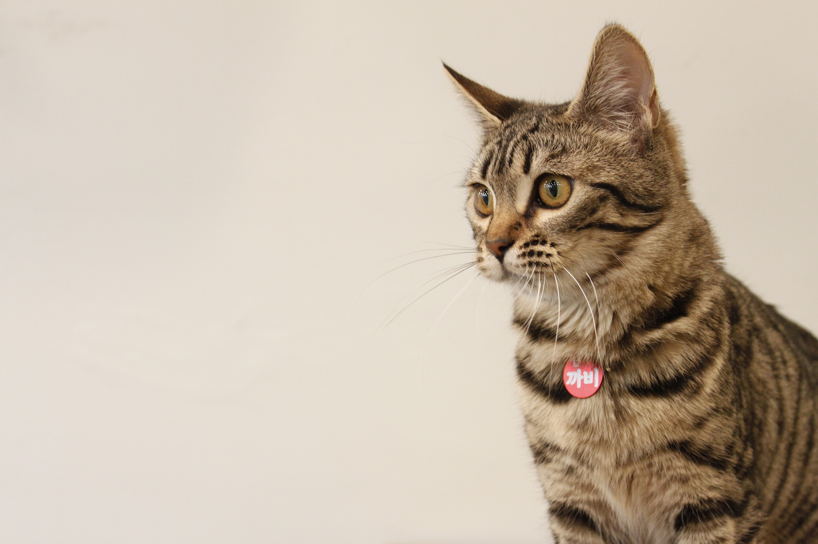
지금까지 발표들어주셔서 감사합니다.
THANK YOU

